Slide 1
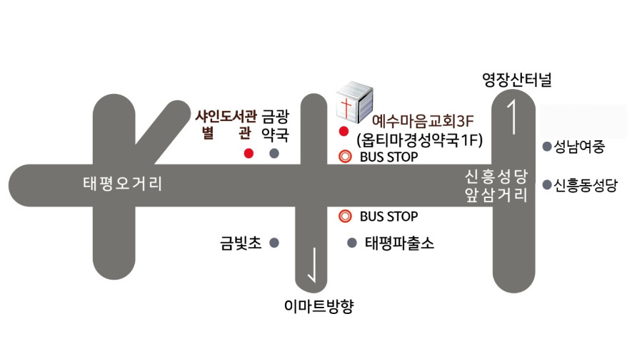
가고파센터4F
•태평4동행정복합센터
금빛초후문
버스 : 9번, 15-1번, 88번, 77번, 88-1번

